Slide 1
Детекторы частиц II

Slide 2
Детекторы ионизационного типа (Полупроводниковые детекторы)

Slide 3
Полупроводниковые детекторы
Значительно более удобными являются детекторы с твёрдотельной рабочей средой.
Наибольшее распространение получили полупроводниковые детекторы из кристаллов кремния (плотность 2.3 г/см³) и германия (5.3 г/см³).
В полупроводниковом детекторе определённым образом создаётся чувствительная область, в которой нет свободных носителей заряда.
Заряжённая частица вызывает ионизацию, соответственно в зоне проводимости появляются электроны, а в валентной зоне - дырки.
Под действием напряжения, приложенного к напылённым на поверхность чувствительной зоны электродам, возникает движение электронов и дырок, формируется импульс тока.
К полупроводниковому кристаллу прикладывается напряжение до нескольких кВ, что обеспечивает сбор всех зарядов, образованных частицей в объёме детектора.

Slide 4
Полупроводниковые детекторы
Энергия, необходимая для рождения одной пары электрон-дырка равна 3.62 эВ при температуре T = 300 K, 3.72 эВ при T = 80 K в кремнии и 2.95 эВ в германии при T = 80 K. Что при использовании полупроводникового счётчика в качестве спектрометра позволяет в несколько раз улучшить энергетическое разрешение по сравнению с газонаполненными детекторами.
Недостатки:
Высокая плотность ионизации,
Радиационная повреждаемость,
Цена.

Slide 5
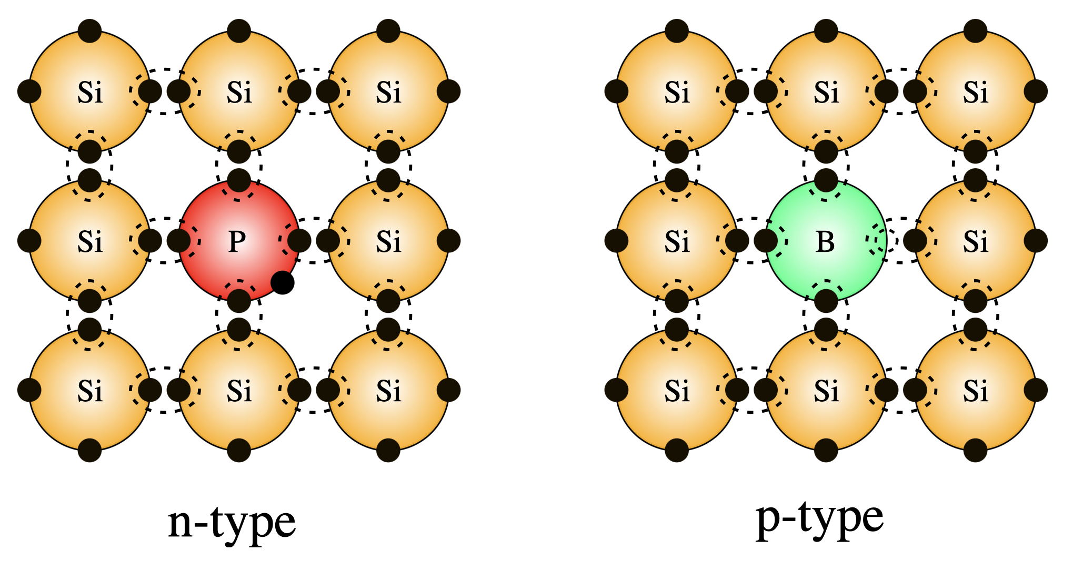
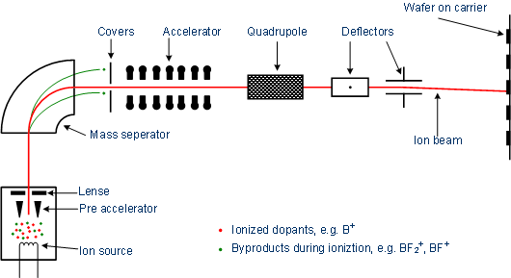
Легирование полупроводников
Дырка – незаполненная валентная связь, которая проявляет себя как положительный заряд (численно равный заряду электрона). Перемещается при заполнении электроном. Подвижность дырок значительно медленнее, чем подвижность электронов.

Slide 6
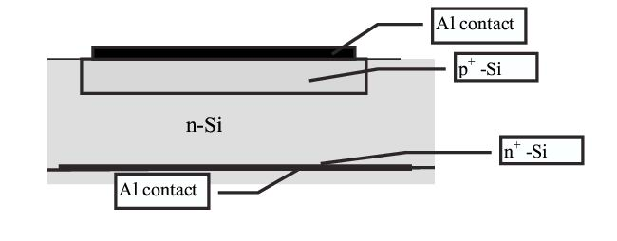
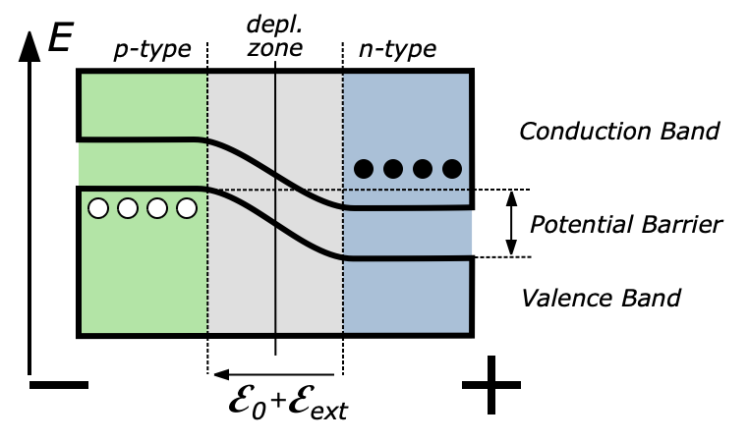
Полупроводниковые детекторы
Заряжённая частица, проникая в кристалл, генерирует в нём электронно-дырочные пары. Носители заряда под действием приложенного электрического поля перемещаются к электродам. В результате возникает электрический импульс, который усиливается и регистрируется. Для достижения достаточно высокой чувствительности необходимо, чтобы в отсутствии регистрируемых частиц полупроводник был обеднён носителями (имел минимальную электропроводность).
Для регистрации заряженных частиц используют кремниевые детекторы и детекторы из сверхчистого германия (HPGe).
Толщина чувствительной области кремниевых детекторов не превышает 5 мм, что соответствует пробегу протонов с энергией ~30 МэВ и α-частиц с энергией ~120 МэВ.
Для германия толщина 5 мм соответствует пробегам протонов и α-частиц с энергиями ~40 МэВ и ~160 МэВ соответственно.
Германиевые детекторы могут быть изготовлены с гораздо более толстой чувствительной областью.

Slide 7
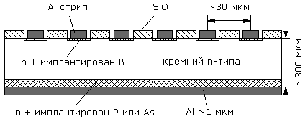
Стриповые полупроводниковые детекторы
Для определения координат частиц используют полупроводниковые стриповые детекторы. Они представляют собой пластины монокристалла кремния, на одну из поверхностей которых наносятся тонкие электроды (стрипы), отстоящие друг от друга на расстоянии ≈20 мкм, а другая покрывается металлическим слоем.
На электроды подаётся напряжение несколько десятков вольт. Электронно-дырочные пары, образованные пролетающей заряженной частицей в кристалле, двигаются к ближайшим электродам и регистрируются в виде импульсов тока.
Пространственное разрешение микростриповых детекторов уступает только ядерным эмульсиям и достигает 10 мкм.
Временное разрешение – 10⁻⁸ с.

Slide 8
Полупроводниковые детекторы
Кремниевые детекторы часто используют при комнатной температуре.
Германиевые детекторы всегда охлаждают до азотных температур.
Большие преимущества даёт применение полупроводниковых детекторов в спектрометрах γ-квантов. В этом случае применяются специально выращенные кристаллы сверхчистого германия объёмом до n×100 см³. Германий имеет довольно высокий атомный номер Z = 32 и поэтому эффективное сечение взаимодействия γ-квантов велико (вероятность фотоэффекта пропорциональна – Z⁵, Комптон-эффекта – Z, рождения пар – Z²).
Чтобы добиться наилучшего энергетического разрешения германиевые кристаллы во время эксперимента охлаждают до температуры жидкого азота (77^{о} К).
Энергетическое разрешение германиевых детекторов при регистрации γ-квантов достигает 0.1%, что в десятки раз выше, чем у сцинтилляционных детекторов.
Временное разрешение лучших полупроводниковых детекторов 10⁻⁸-10⁻⁹ с.

Slide 9
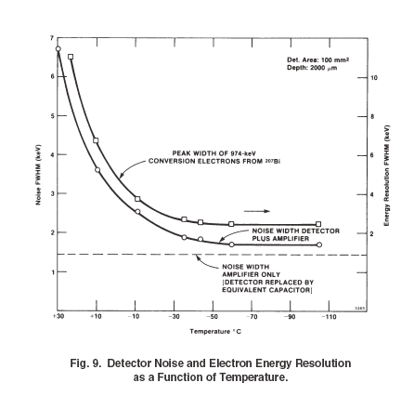
Влияние температуры на работу полупроводниковых детекторов

Slide 10
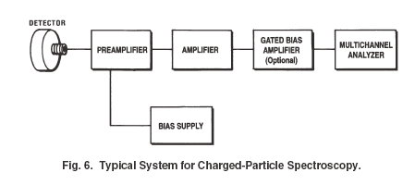
Полупроводниковые детекторы
Необходимо использование зарядово-чувствительных предусилителей.
Отличительная особенность полупроводниковых детекторов состоит в том, что их ёмкость зависит от смещающего напряжения. Изменение напряжения смещения приводит к изменению ёмкости детектора и соответственно к изменению сигнала на его нагрузке.
Такие изменения амплитуды сигнала крайне нежелательны для спектрометров с полупроводниковыми детекторами, обладающих хорошим разрешением. Поэтому в предусилителях для полупроводниковых детекторов принимаются меры, исключающие влияние ёмкости детектора на величину сигнала. Такой предусилитель охватывается отрицательной обратной связью по заряду с помощью конденсатора небольшой ёмкости.

Slide 11
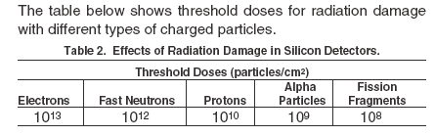
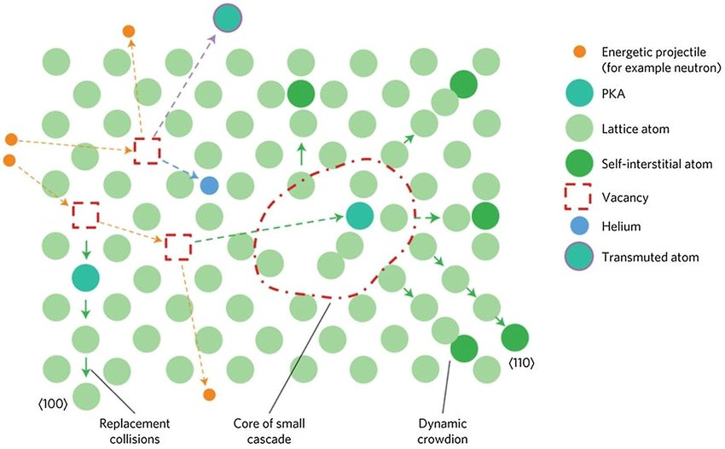
Радиационная стойкость полупроводниковых детекторов

Slide 12
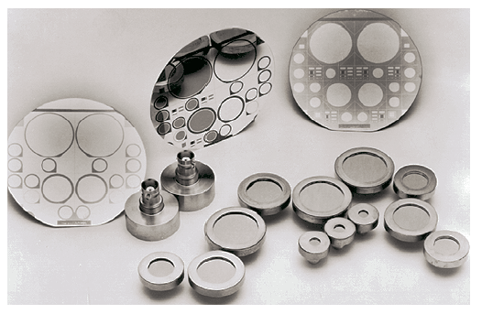
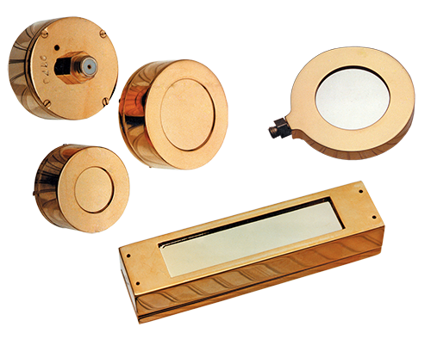
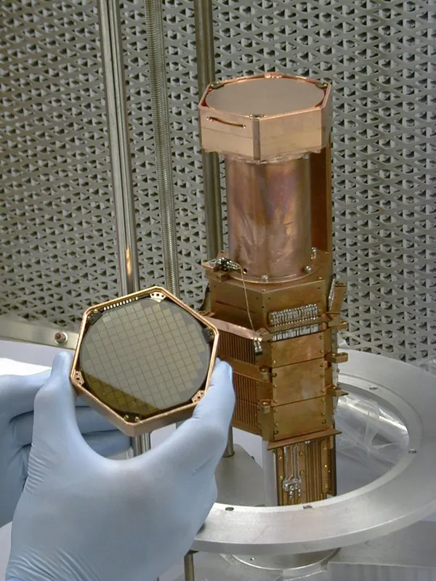
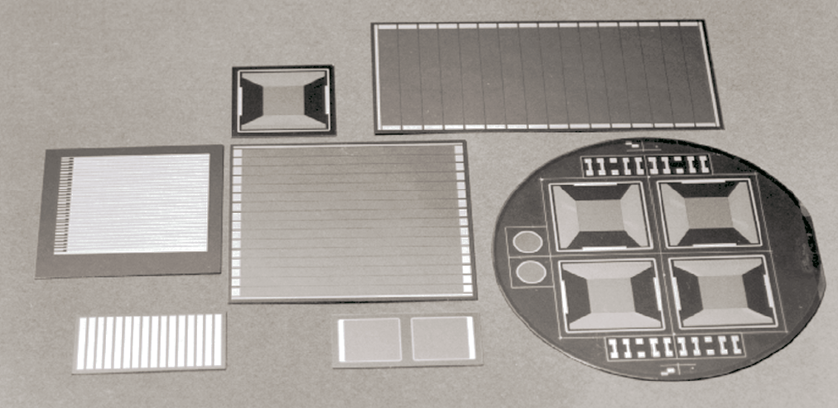
Полупроводниковые детекторы

Slide 13
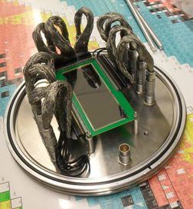
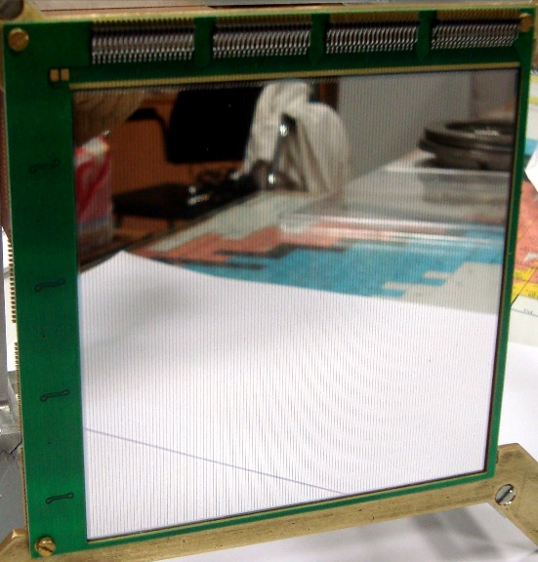
DSS-Detectors (Micron Semiconductor Ltd, UK)
48 × 128 strips
6144 pixels
128 × 128 strips
16384 pixels

Slide 14
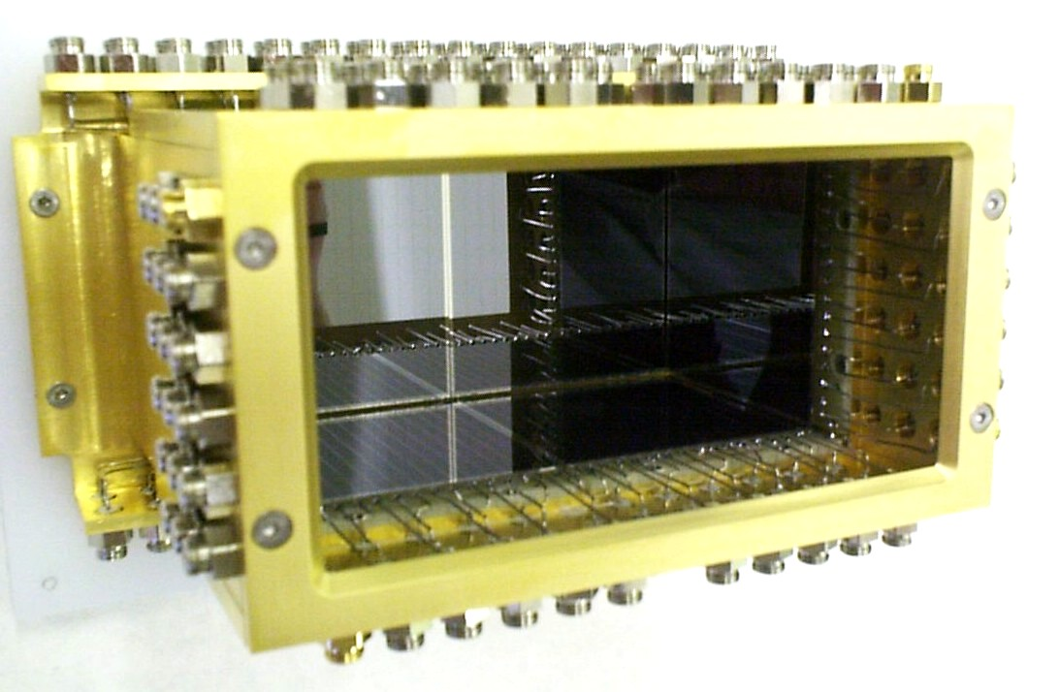
Сборка позиционно-чувствительных кремниевых детекторов
Позиционное разрешение: ±0.5 мм
Энергетическое разрешение: 15 кэВ (FWHM)

Slide 15
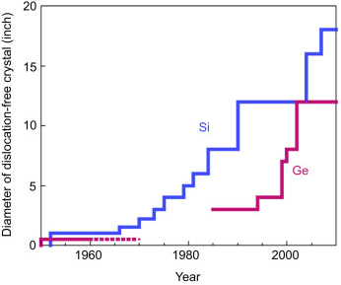
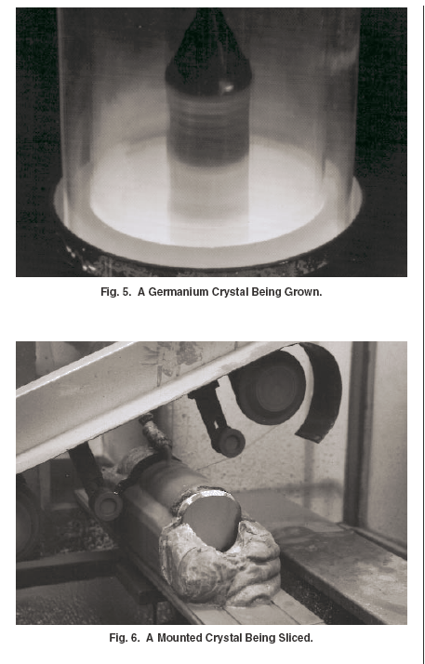
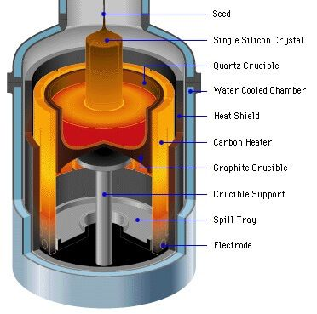
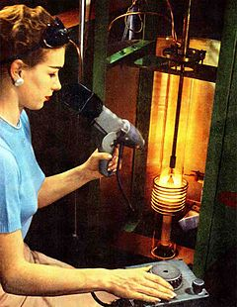
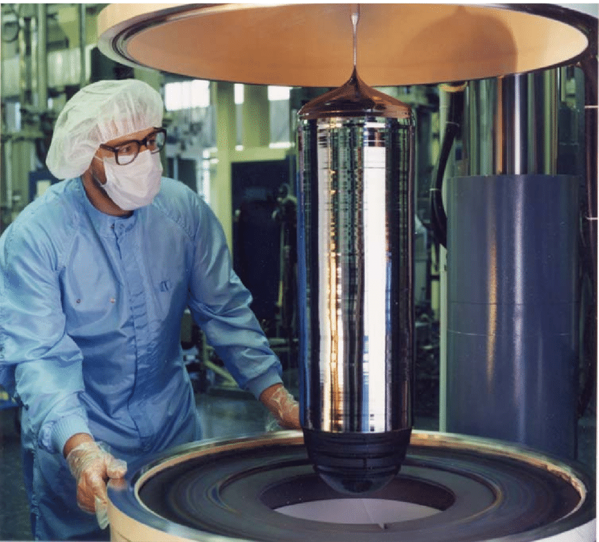
Выращивание кристаллов Ge и Si
The Czochralski method, is a method of crystal growth used to obtain single crystals of semiconductors (e.g. silicon, germanium and gallium arsenide), metals (e.g. palladium, platinum, silver, gold), salts and synthetic gemstones.

Slide 16
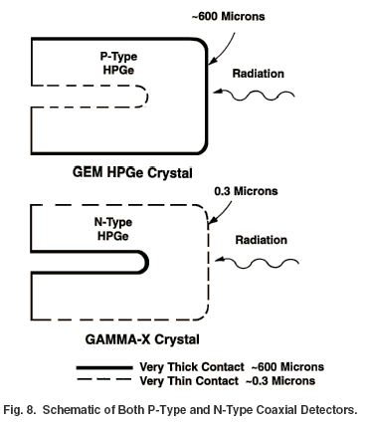
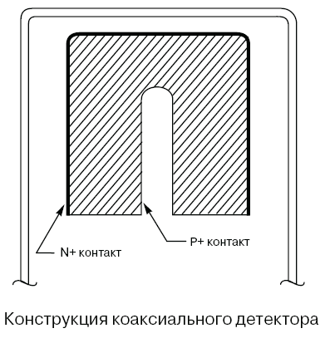
Полупроводниковые коаксиальные Ge-детекторы
Улучшение геометрической эффективности регистрации гамма-квантов!

Slide 17
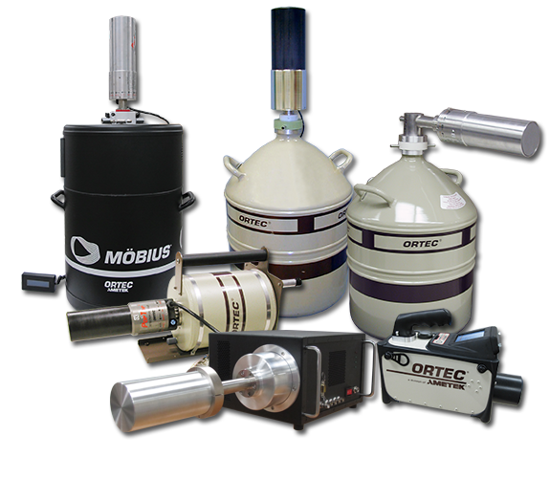
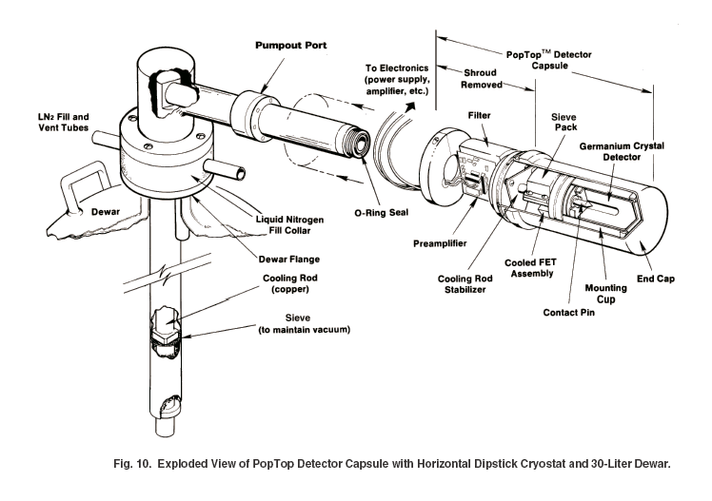
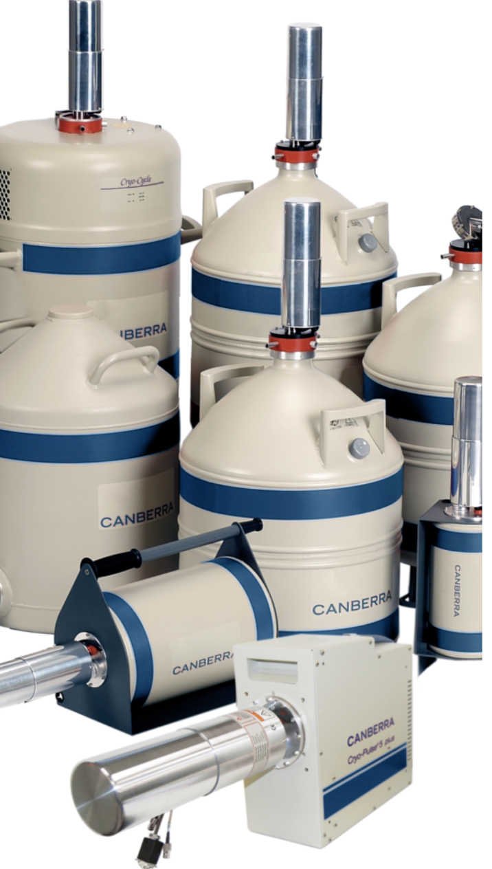
Полупроводниковые Ge-детекторы

Slide 18
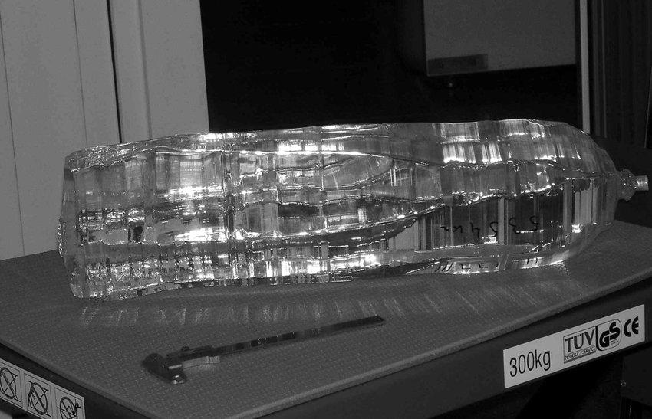
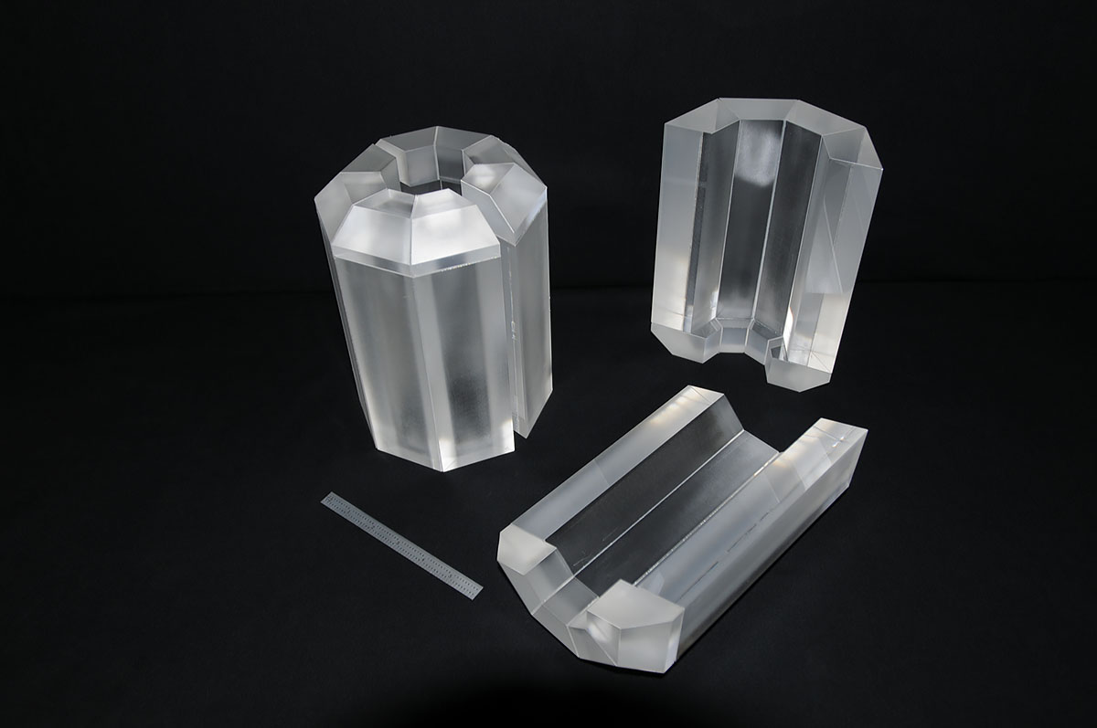
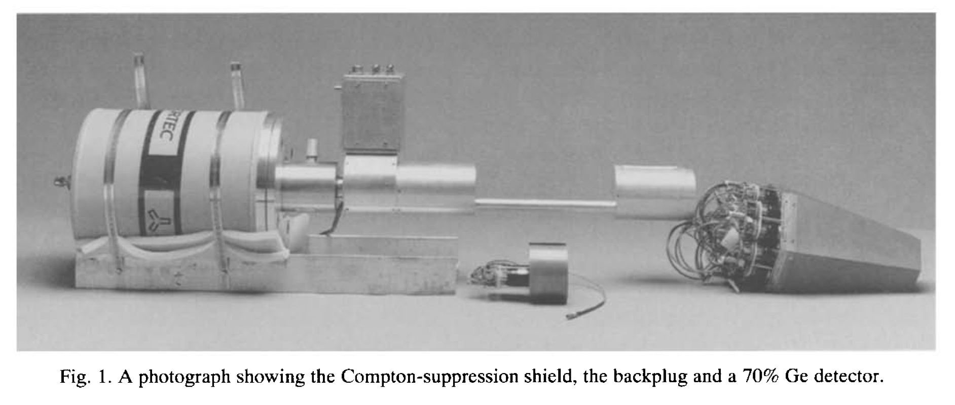
Подавление комптоновского рассеяния
Сцинтиллятор
Bi₄Ge₃O₁₂ (BGO)

Slide 19
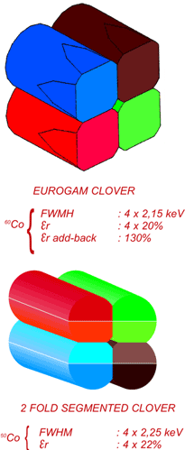
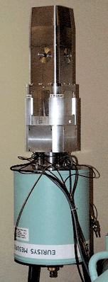
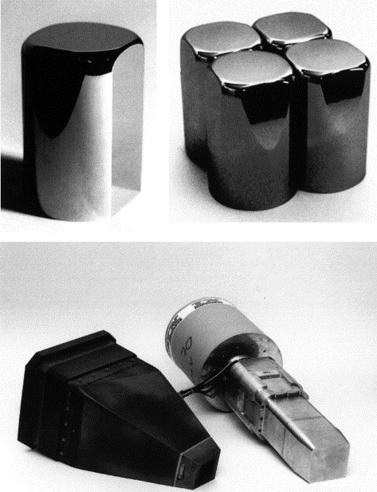
Ge-clover -детектор
Высокая эффективность и разрешение, позиция, анти-комптон
Upper left panel: individual Clover crystal. Upper right panel: close packing of the four shaped Ge crystals of a Clover detector. Bottom panel: the Clover detector (right hand side) and its escape suppression shield (left hand side)

Slide 20
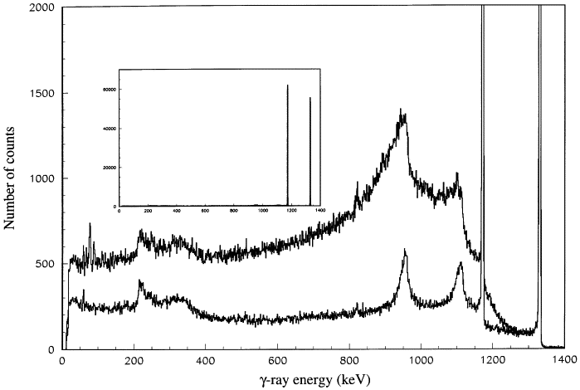
Ge-детектор с BGO защитой
Comparison between the unsuppressed spectrum obtained with a Clover detector and the suppressed spectrum measured with a Clover detector vetoed by its BGO suppression shield. The y-axis has been expanded to better appreciate the background reduction. The ⁶⁰Co source was placed at a distance to the front face of the Ge of 23 cm as in EUROGAM II. An indication of the quality of the suppressed spectrum is given in the insert which shows the photopeak versus background heights.

Slide 21
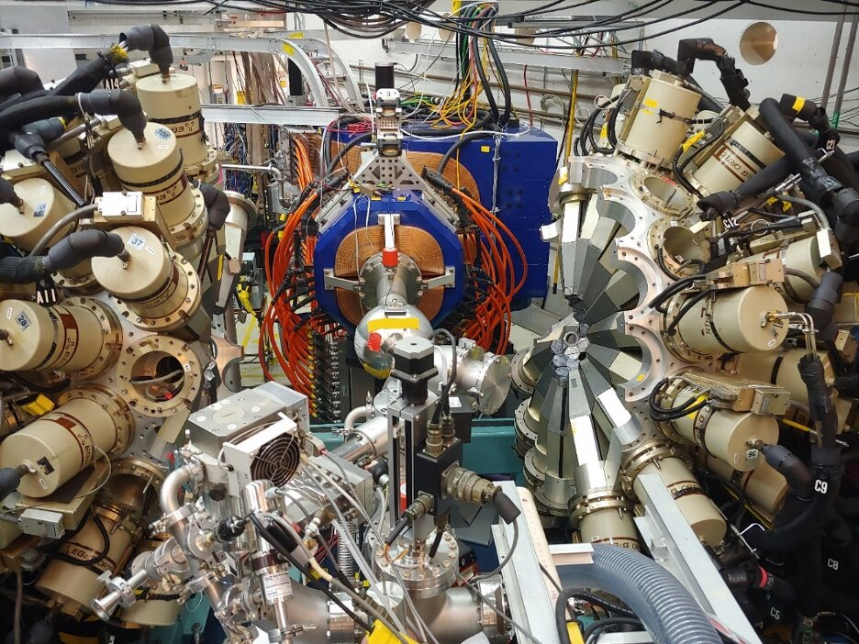
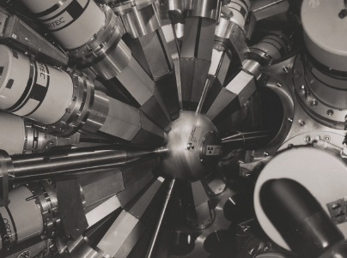
Gammasphere was built in the early 1990s and has operated at the 88-inch cyclotron at Berkeley National Laboratory and at Argonne National Laboratory.
It consists of 110 Compton-suppressed large volume, high-purity germanium detectors arranged in a spherical shell

Slide 22
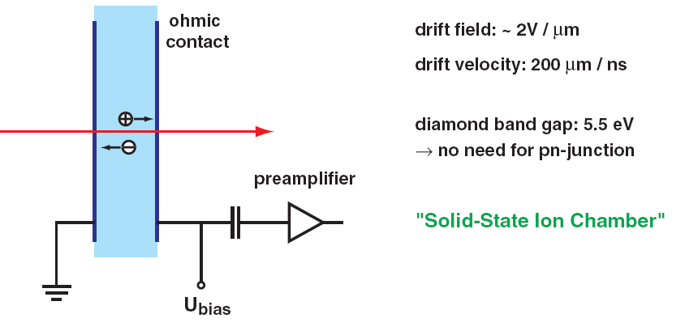
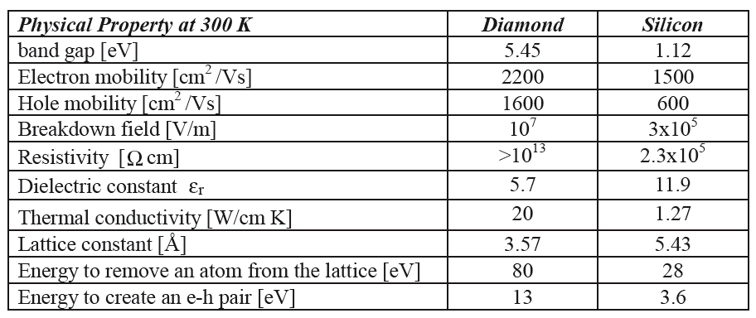
Алмазный детектор

Slide 23
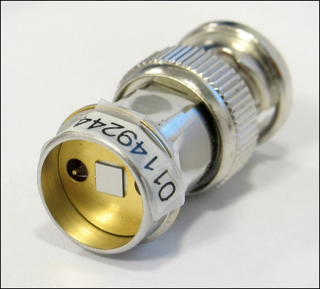
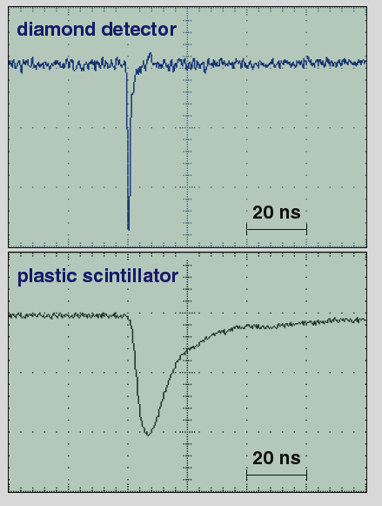
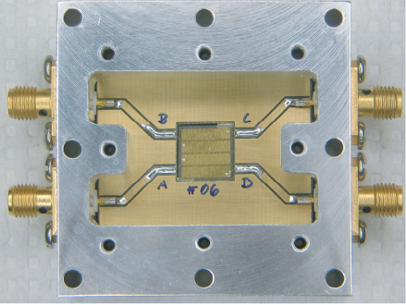
Алмазные детекторы
Сравнение алмазного и сцинтилляционного детекторов

Slide 24
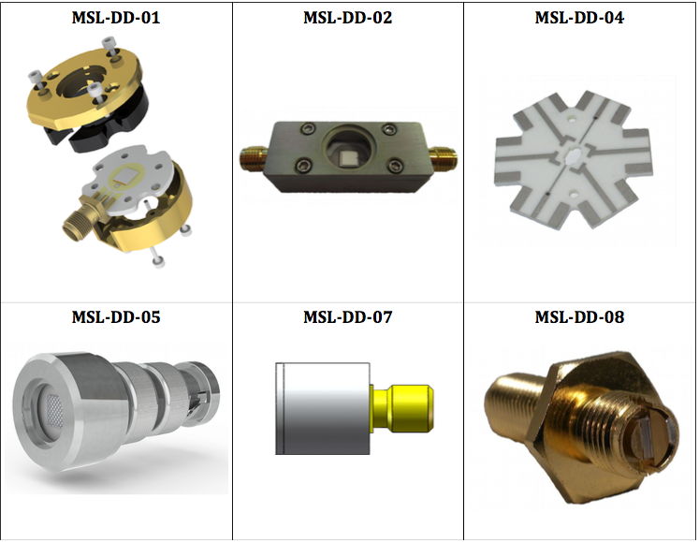
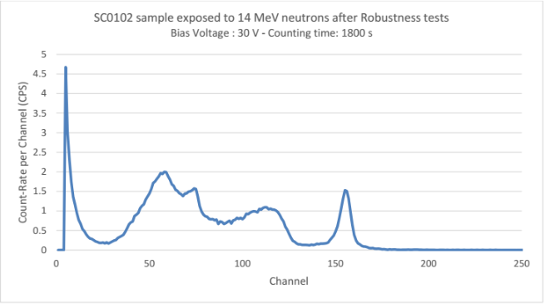
Алмазные детекторы
Applications:
High energy physics (beam positioning, beam monitoring)
Neutron detection (fast and thermal)
Space (Electron and Ion Spectroscopy)
Synchrotrons and cyclotrons
Civil nuclear (nuclear reactor monitoring, oil & gas)
Deep UV (<225 nm)
Beam loss monitors
Medical therapy, dosimetry
Micron Semiconductor Ltd
Fast Neutron Detection
Deuterium Tritium Source 14.1 MeV Detector – Source 75 mm
Detector Properties:
Solid state ionisation chamber
Low dark current (pA level)
Low capacitance (pF level)
Ultra fast signal collection (ps rise time)
High energy resolution
Naturally solar blind
Radiation hard (10¹⁶ cm⁻² MeV neutron equivalent)
(n,𝛼)-реакция на C

Slide 25
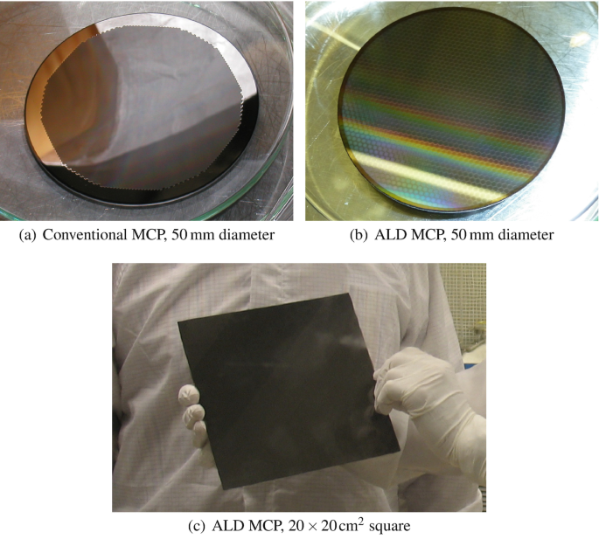
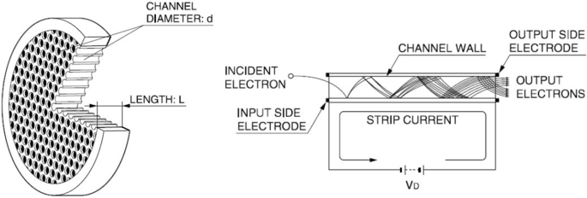
Микроканальные пластины
Микроканальные пластины (МКП) представляют собой сотовые структуры, образованные большим числом стеклянных трубок (каналов) диаметром 5-15 мкм с внутренней полупроводящей поверхностью, имеющей сопротивление от 20 до 1000 МОм.
Когда налетающая частица (ион, электрон, фотон и т.п.) попадает в канал, из его стенки выбиваются электроны, которые ускоряются электрическим полем, созданным напряжением приложенным к концам канала.
Вторичные электроны летят по своим параболическим траекториям, пока не попадут на стенку, в свою очередь, выбивая еще большее количество вторичных электронов.
Этот процесс по мере пролета вдоль канала повторяется много раз и на ее выходе формируется электронная лавина.

Slide 26
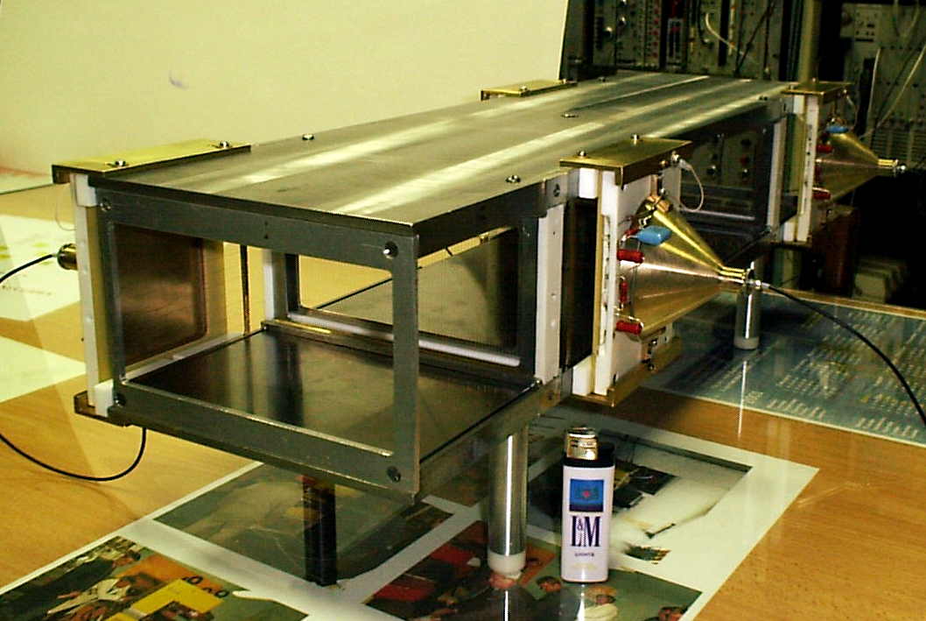
Время-пролетные детекторы
Временное разрешение: 300 пс

Slide 27
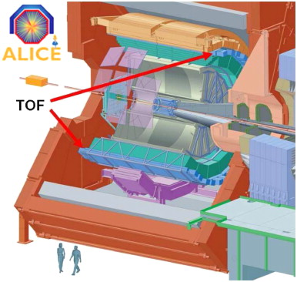
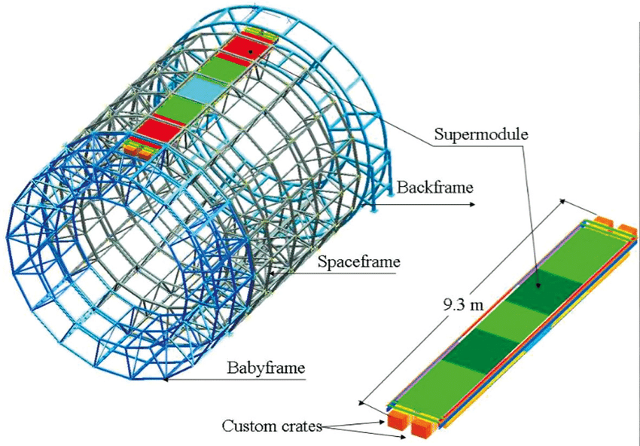
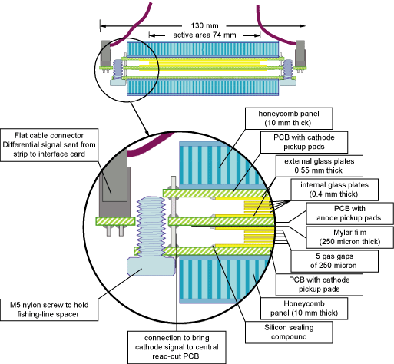
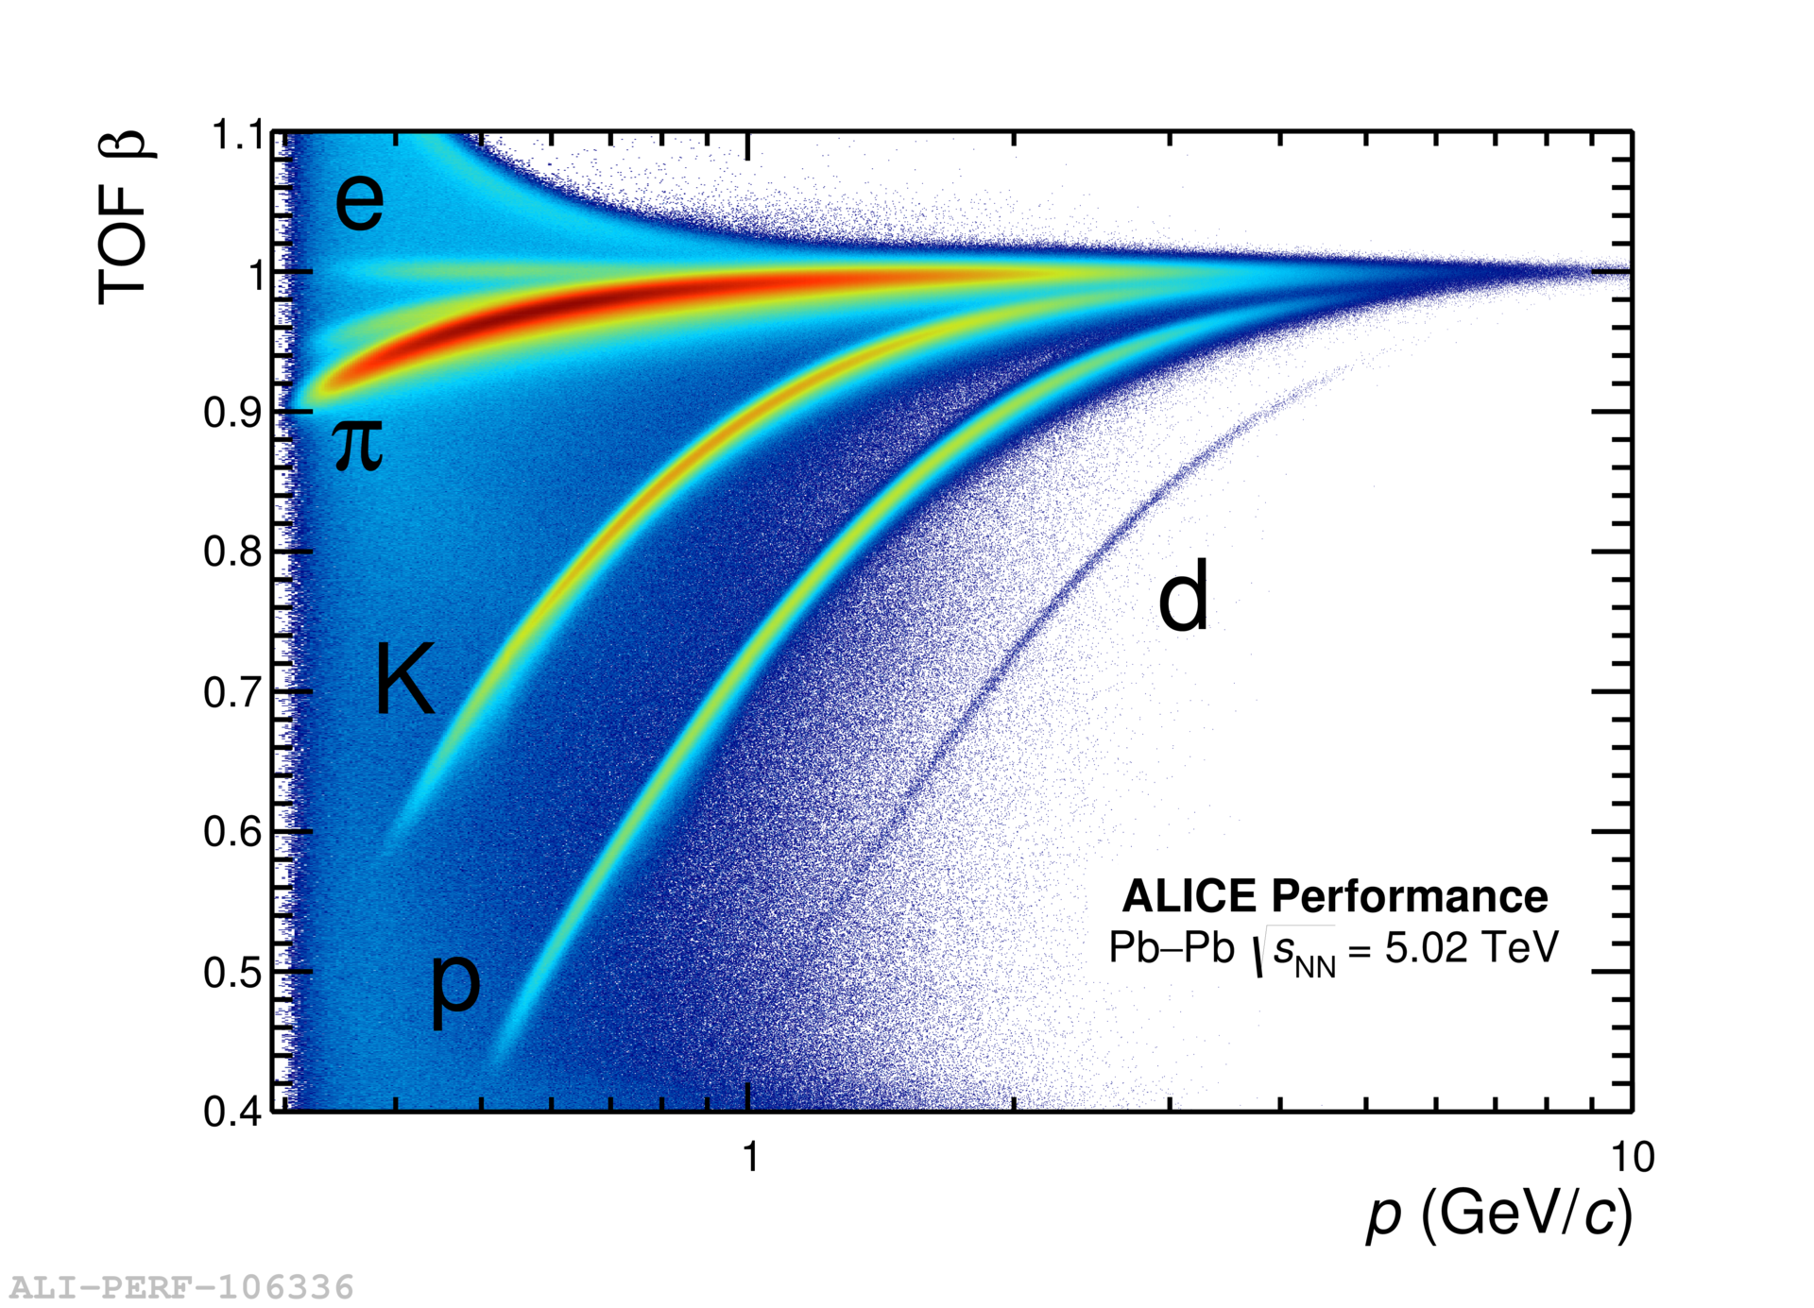
MRPC (Multigap Resistive Plate Chamber)

Slide 28
Сцинтилляционные детекторы

Slide 29
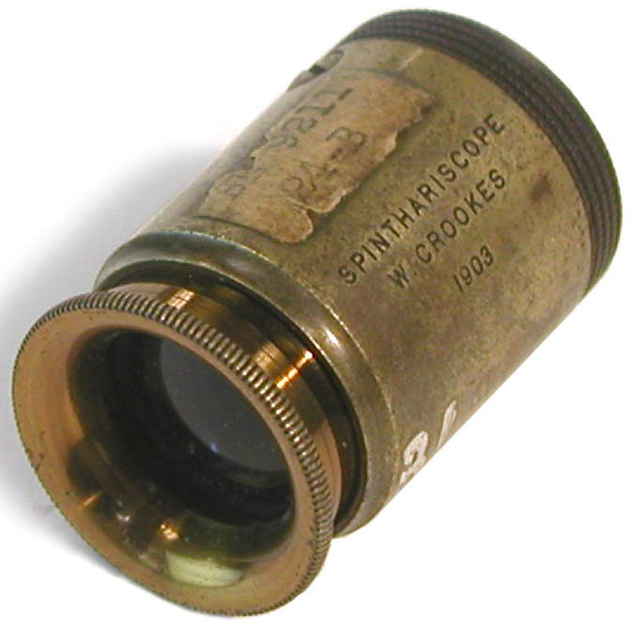


Сцинтилляционный детектор
Первый сцинтилляционный детектор, названный спинтарископом, представлял собой экран, покрытый слоем ZnS.
Вспышки, возникавшие при попадании в него заряженных частиц, фиксировались с помощью микроскопа. Именно с таким детектором Гейгер и Марсден в 1909 г. провели опыт по рассеянию альфа-частиц атомами золота, приведший к открытию атомного ядра.
Начиная с 1944 г. световые вспышки от сцинтиллятора регистрируют фотоэлектронными умножителями (ФЭУ). Позже для этих целей стали использовать также светодиоды.

Slide 30
Сцинтилляторы
Сцинтиллятор может быть твёрдым, жидким или газообразным; органическим (кристаллы, пластики или жидкости) или неорганическим (кристаллы или стекла).
В качестве органических сцинтилляторов часто используются антрацен (C₁₄H₁₀), стильбен (C₁₄H₁₂), нафталин (C₁₀H₈).
Жидкие сцинтилляторы обычно известны под фирменными именами (NE213).
Пластиковые и жидкие сцинтилляторы представляют из себя растворы органических флуоресцирующих веществ в прозрачном растворителе. Например, твердый раствор антрацена в полистироле или жидкий раствор р-терфенила в ксилоле. Концентрация флуоресцирующего вещества обычно мала и регистрируемая частица возбуждает в основном молекулы растворителя. В дальнейшем энергия возбуждения передается молекулам флуоресцирующего вещества.
В качестве неорганических кристаллических сцинтилляторов используются ZnS, NaI(Tl), CsI, Bi₄Ge₃O₁₂ и др.
В качестве газовых сцинтиллятов используют инертные газы (Xe, Kr, Ar, He) и N.
Могут использоваться сместители спектра (вещества, которые поглощают свет сцинтиллятора и испускают кванты с меньшей энергией).

Slide 31




Сцинтилляторы и ФЭУ
CLLB [Cs₂LiLaBr₆(Ce)] is a gamma-neutron scintillation detector.
Photomultiplier tubes (PMTs) | Hamamatsu Photonics
Water, a water-based LS, and an LS excited by ultraviolet light.

Slide 32

Сцинтилляторы и ФЭУ
Фотоны, возникшие в сцинтилляторе под действием заряженной частицы, по световоду (оптический контакт) достигают ФЭУ и через его стеклянную стенку попадают на фотокатод.
ФЭУ представляет собой баллон, внутри которого в вакууме располагается фотокатод и система последовательных динодов, находящихся под положительным увеличивающемся от динода к диноду электрическим потенциалом.
В результате фотоэффекта из фотокатода вылетают электроны, которые затем, ускоряясь в электрическом полем, направляются на систему динодов, где за счет вторичной (ударной) электронной эмиссии образуют нарастающую от динода к диноду электронную лавину, поступающую на анод.
Обычно коэффициент усиления ФЭУ (число электронов, достигших анода при выбивании из фотокатода одного электрона) составляет 10⁵-10⁶, но может достигать и 10⁹, что позволяет получить на выходе ФЭУ легко регистрируемый электрический импульс.
Энергетическое разрешение сцинтилляционных детекторов ΔЕ/Е обычно не лучше нескольких процентов.
Временнoе разрешение определяется главным образом длительностью световой вспышки (временем высвечивания люминофора) и меняется в пределах 10⁻⁶-10⁻⁹ с. Большие объёмы сцинтилляторов позволяют создавать детекторы очень высокой эффективности, для регистрации частиц с малым сечением взаимодействия с веществом.

Slide 33
Черенковские детекторы

Slide 34


Super-Kamioka Neutrino Detection Experiment
Самым большим водяным детектором, в котором частицы детектируются с помощью черенковского излучения, является детектор «Супер-Камиоканде» (Япония). Детектор имеет цилиндрическую форму. Диаметр рабочего объёма детектора 39.3 м., высота 41.4 м. Масса детектора составляет 50 ктонн, рабочий объём для регистрации солнечных нейтрино 22 ктонн.
Детектор «Супер-Камиоканде» имеет 11146 фотоумножителей. Это чрезвычайно светочувствительные приборы: при попадании на их поверхность даже одного кванта света они генерируют электрический импульс, который затем обрабатывает специальная электронная система.
На «Супер-Камиоканде» работал японский учёный Такааки Кадзита, получивший Нобелевскую премию по физике 2015 года за открытие нейтринных осцилляций.

Slide 35



Нейтринная обсерватория, построенная на антарктической станции Амундсен-Скотт. IceCube расположен глубоко в толще антарктического льда. На глубине 1450-2450 м помещены прочные «нити» с прикреплёнными оптическими детекторами (фотоумножителями). Каждая «нить» имеет 60 фотоумножителей. Оптическая система регистрирует черенковское излучение мюонов высокой энергии, движущихся в направлении вверх (то есть из-под земли). Эти мюоны могут рождаться только при взаимодействии мюонных нейтрино, прошедших сквозь Землю, с электронами и нуклонами льда.

Slide 36



Байкальский нейтринный телескоп

Slide 37
Калориметрические детекторы

Slide 38
Калориметрические детекторы
Предназначены для измерения полной энергии высокоэнергичных (в том числе и нейтральных) частиц. Попав в вещество калориметра частица рождает ливень вторичных частиц, передавая им свою энергию. Ливень поглощается в объеме калориметра и его энергия измеряется.
Преимущества калориметров:
Калориметры позволяют измерять энергии частиц в диапазоне от нескольких МэВ до максимально достижимой.
Относительное энергетическое разрешение калориметров увеличивается с ростом энергии как Е^{-1/2}, где Е − энергия падающей частицы, в то время как у магнитных спектрометров разрешение по импульсу линейно падает с увеличением импульса. Размеры калориметра увеличиваются с энергией логарифмически, в то время как размеры магнитного спектрометра растут с импульсом линейно.
Калориметры чувствительны как к заряженным, так и к нейтральным частицам.
При сегментации калориметра можно получить информацию о координатах частиц и струй. Точность измерения координат оси ливня частиц повышается с ростом энергии и может быть лучше, чем 1 мм.
Калориметры также можно использовать как триггеры для селективного отбора событий.
Калориметры позволяют идентифицировать частицы. Например, различать электроны и фотоны от пионов и мюонов.
По типу детектируемых частиц калориметры делятся на электромагнитные и адронные. Конструктивно калориметры подразделяются на гомогенные и гетерогенные.

Slide 39



Calorimetric Low Temperature Detectors (CLTD)
CLTDs are operated by reading out the temperature rise of an absorber after the thermalization of the energy which is deposited by an incident particle or photon. Due to the Debye law, these detectors reach their highest sensitivity at low operating temperatures. Their detection concept, which is essentially different from that of conventional energy detectors, opens new and promising perspectives for radiation detectors. In particular, substantial advantage over ionization detectors, based on charge collection, with respect to basic properties like energy resolution, linearity of the energy response, detection threshold, radiation hardness, and others are obtained.

Slide 40


Calorimetric Low Temperature Detectors (CLTD)

